Slide 1




“国培计划（2019）”——甘肃省乡村中小学（幼儿园）教师
工作坊研修项目
项 目 简 报
XIANG MU JIAN BAO
Third issue
第 三 期
安徽省中小学教师教育网

Slide 2

卷首语
JUAN SHOU YU
“ 很高兴参加了本期小学英语的国培培训学习。在学习中，我对新课程改革的理念有了新的认识。明白了不断提高专业素养是我们基层教师必须做的事情。喜悦伴着汗水，成功伴着艰辛。通过这次的学习我提高了认识，提升了学习理念，丰富了专业理论。通过这次培训，我认为作为一名英语老师，必须有渊博的知识，熟练的操作技能，良好的思维品质和独特的人格魅力。整个活动以学习、讨论的形式开展。研讨活动异常热烈。这种开放式的，自由式的学习让各学员之间互相学习，交流经验。从而在以后的教育教学工作中一定会扬帆远航。取得更大的成绩。
——甘肃省陇南市礼县北城小学 任永珍

Slide 3

目录
CONTENTS
线下研修
合格率
评优评先

Slide 4
线下研修
XIAN XIA YAN XIU

Slide 5
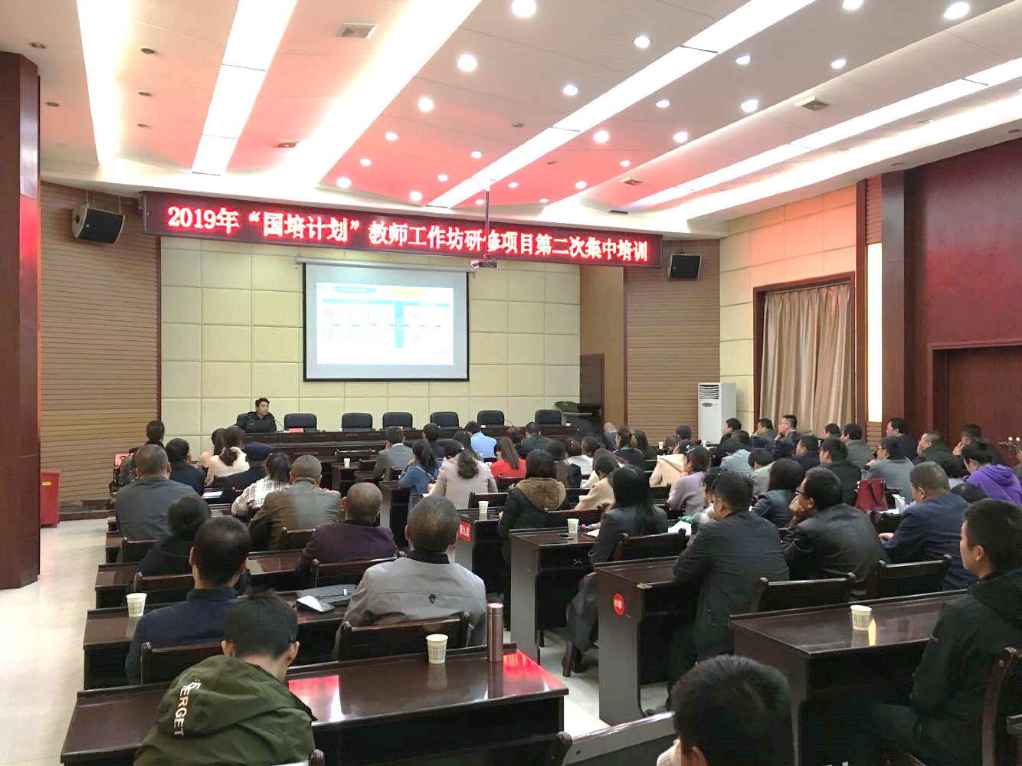
线下集中培训
XIAN XIA YAN XIU CAN YU LU
“国培计划（2019）”—甘肃省中小学幼儿园教师工作坊研修项目第二次线下集中研修在陇南市礼县圆满结束。本次集中研修分学科分阶段分批次进行，活动总计开展10天时间。活动分别在礼县上坪九年制学校开展语文学科集中培训，在王坝中学开展数学学科集中培训，在罗堡九年制学校开展英语学科集中培训，在礼县城关第二幼儿园开展幼教学科集中培训，并于10月24日、25日两天举行了培训总结大会。

Slide 6
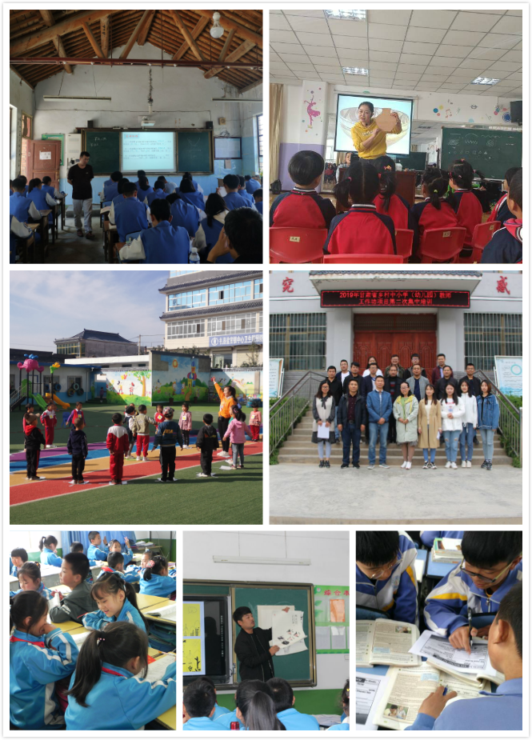
线下集中培训
XIAN XIA YAN XIU CAN YU LU
本次培训由我校与礼县教育局协同实施，我校的培训内容设计水平和培训实施的支持服务质量受到了礼县教育局及全体参训教师的高度评价。坊主和坊员老师们在真实课堂中进行实操演练，在同课异构活动中开展深度交流，提升了工作坊活动的设计能力、指导能力和主持能力。
本次培训的开展也标志着“国培计划（2019）”—甘肃省中小学教师工作坊研修项目顺利结束，接下来我校将根据甘肃省教育厅的要求，提交项目总结绩效报告等系列材料，为项目画上圆满的句号。
“国培计划（2019）”—甘肃省中小学幼儿园教师工作坊研修项目第二次线下集中研修在陇南市礼县圆满结束。本次集中研修分学科分阶段分批次进行，活动总计开展10天时间。活动分别在礼县上坪九年制学校开展语文学科集中培训，在王坝中学开展数学学科集中培训，在罗堡九年制学校开展英语学科集中培训，在礼县城关第二幼儿园开展幼教学科集中培训，并于10月24日、25日两天举行了培训总结大会。

Slide 7
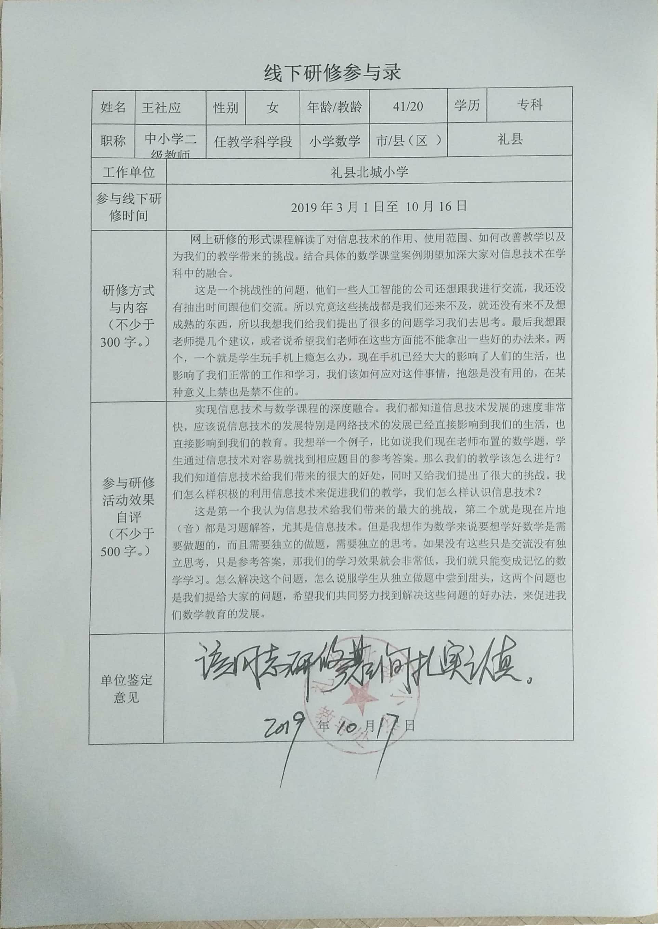
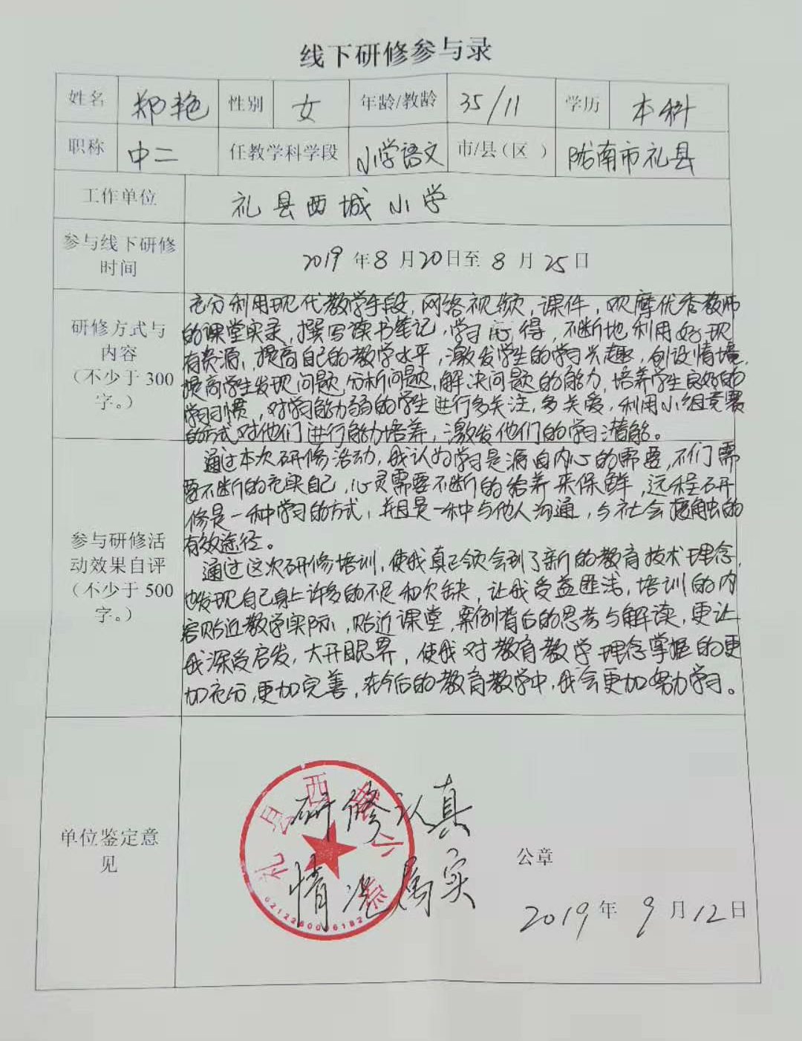
线下研修参与录
XIAN XIA YAN XIU CAN YU LU
校本研修的培训测评工作由项目校负责组织实施。安徽省中小学教师教育网精心设计了校本研修培训测评鉴定表，与项目校协同落实培训测评工作。学员总结培训内容，进行信息技术应用能力自评，经项目校负责人审核，完成校本研修活动成绩鉴定表。

Slide 8
合格率
HE GE LV

Slide 9
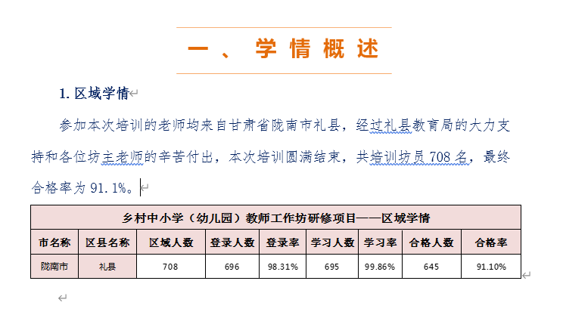
合格率
HE GE LV
由安徽省中小学教师教育网承担的甘肃省乡村教师工作坊研修培训项目于5月8日开班，10月18日结束培训，培训学段为初中和幼儿园。截至目前，培训已全部结束，坊员报名708名，已登录696人，已合格645人，合格率91.1%。 并评选出优秀坊主6名，优秀坊员104名。

Slide 10
评优评先
PING YOU PING XIAN

Slide 11
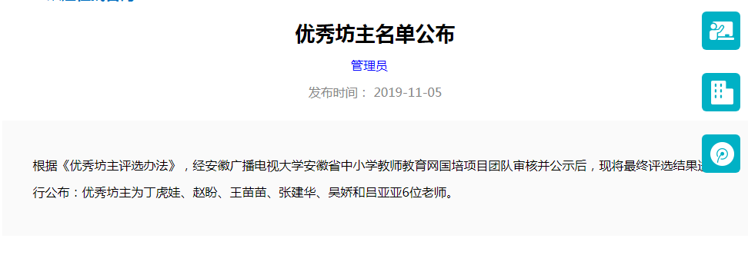
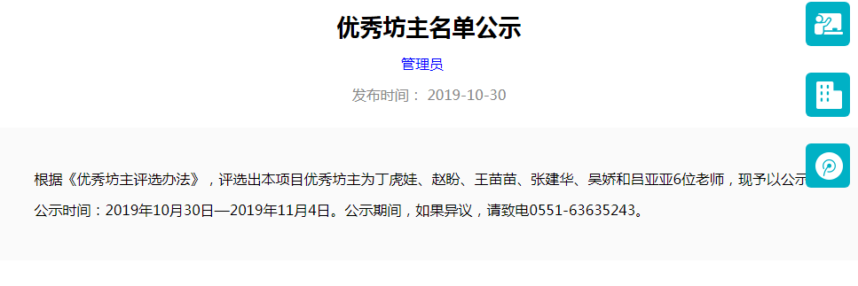
优秀班级辅导者评选
YOU XIU BAN JI FU DAO ZHE PING XUAN

Slide 12
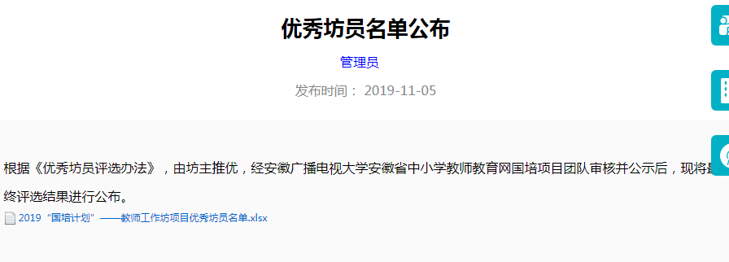
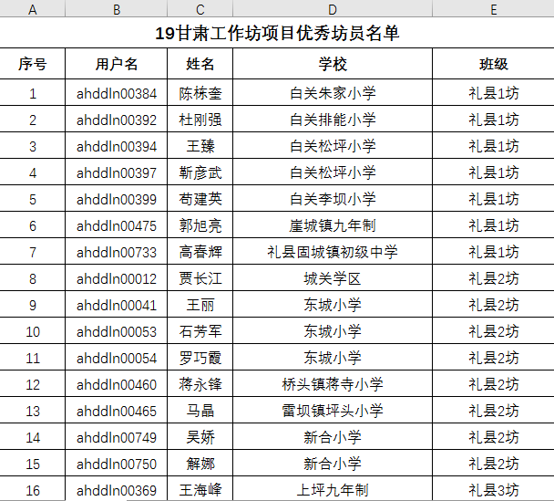
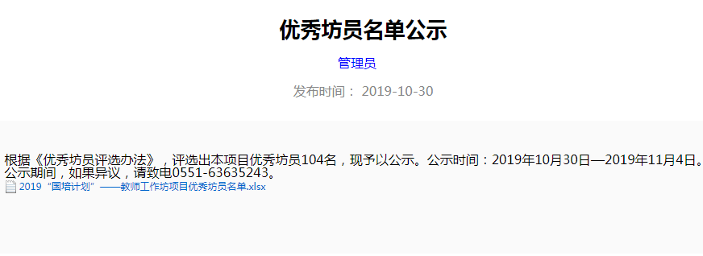
优秀学员评选
YOU XIU XUE YUAN PING XUAN

Slide 13

卷尾语
JUAN WEI YU
回首一路征程，面对未知，我们携手乘风破浪；面对挑战，我们并肩披荆斩棘。我们用艰辛和汗水浇灌出研修的硕果，在收获成长的同时，满怀着信心共同迎接“国培”的新旅程，期待我们的再次重逢！

Slide 14





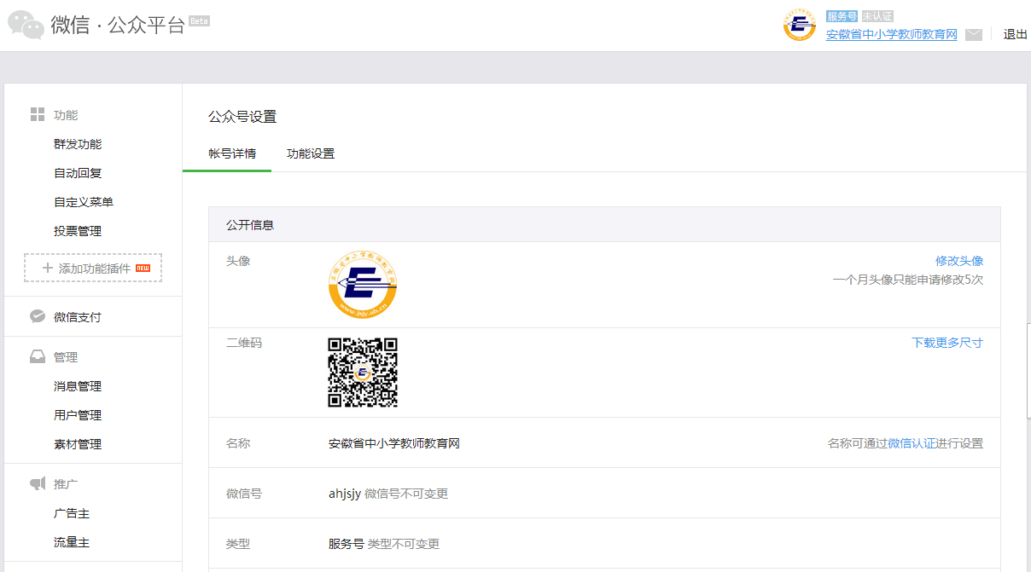

SECOND ISSUE
项 目 简 报
（第三期）
安徽省中小学教师教育网www.jsjy.ah.cn
E--mail
anhuijsjy-_gp@126.com
TEL
0551-63635242
关注微信平台
掌握研修动态

